Slide 1
Kann das sein?
Wir decken Fakes und
Falschinformationen auf
Mittelstufe
(anspruchsvolle Version)
Kann das sein?
Umgang mit
Falschinformationen
für die Mittelstufe
(Vertiefungsversion)
Notes:
Normalschrift = Hinweise und Erläuterungen für die (L)
Normalschrift = Hinweise und Erläuterungen für die (L)
Dauer: 45 oder 90 Minuten. In der „Übersicht und Ablaufplan“ im Downloadbereich finden Sie Hinweise, welche Auslassungen und Kürzungen wir für die Durchführung in 45 Minuten empfehlen.
Ansprache an die Schülerinnen und Schüler (SuS)
Diese Einheit dient der Vorbereitung des Journalistenbesuchs
Hinweise zu dieser Lehreinheit
Im Mittelpunkt dieser Lehreinheit steht das, was gemeinhin „Fakten checken“ genannt wird: das Überprüfen von Informationen, die den Jugendlichen auf Social Media-Plattformen und Online-Medien begegnen.
Ihr Lernziel ist
a.) die Befähigung zur Reflexion des eigenen Informationsverhaltens sowie
b.) Grundverständnis der Qualität von Informationen, die Aussagen über die reale Welt machen (sollen) und Inhalt journalistischer Medien sind.
Eine deutlich vertiefte Darstellung und Diskus-sion der Nachrichten (News) und Informations-überprüfung (Aufdecken von Fake News) bietet die „fit-for-news“-Lehreinheit Nr. 7 (zwei Niveaustufen).
Diese Unterrichtseinheit zeigt einfache methodische Schritte einer journalistischen Faktenüberprüfung. Sie dient zugleich der Vorbereitung des JmS-Besuchs zum Thema „Wie Journalisten glaubwürdig informieren“.
Die Einheit kann in einer Unterrichtsstunde durchge-nommen werden oder in zwei Stunden aufgeteilt werden. Die SuS benötigen idealerweise ein digitales Endgerät für die Rechercheübungen (geeignet: Tablet-PC).
Dieses Manual dient als Leitfaden für die Unterrichts-gestaltung. Im Verlauf des Unterrichts auftauchende Fragen der SuS sollten gesammelt und an die Journalisten weitergereicht werden, damit sie beim Schulbesuch darauf eingehen.
Die kursiv gedruckten Texte in den Textboxen dienen als Vorschlag für das Gespräch mit den SuS (Sie können diese Texte auch vorlesen).

Slide 2
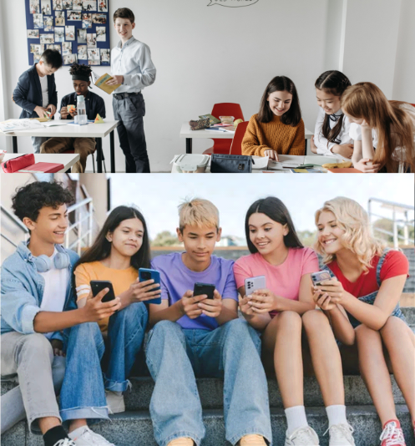
1
Einführung & Impulsübung
Willkommen
in eurer
Journalismus-
Grundausbildung!
Ihr lernt heute,
wie Ihr Falschinformationen erkennt und entkräftet.
Notes:
Aufbau der Gesamteinheit
Frage an die SuS: Wenn Ihr an eure Handynutzung denkt: Welche Erfahrungen habt ihr mit unwahren Informationen, mit Falschdarstellungen und sog. Fake News schon gemacht?
Aufwärmgespräch mit den SuS:
Mediennutzung junger Menschen
Der Reuters Digital News Report untersucht periodisch das Informationsverhalten der Bevölkerung. Der Studie von 2025 zufolge informiert sich jeder Zweite unter den 18- bis 24-Jährigen regelmäßig auf Plattformen der Sozialen Medien wie TikTok & Instagram. Für ein Drittel sind sie die wichtigste Nachrichtenquelle.
Das lineare Fernsehen ist
nur noch für ein Drittel der Befragten eine wichtige Informationsquelle;
unter den Erwachsenen gilt dies noch für 61%.
https://leibniz-hbi.de/hbi-publications/reuters-report-2025-ergebnisse-fuer-deutschland/ (Abruf: 26.08.26)
Über Jugendliche und Falschinformationen
→ nächste Folie
Im Gespräch auf den Unterschied zwischen fiktionalen Inhalten, beliebigen privaten Videos und nachrichtlichen Inhalten – woher kommen die News? – eingehen.
Gesprächsziel: Vertiefende Kenntnisse vermitteln und Sinnverstehen wecken für den Unterschied zwischen informierenden Mitteilungen (auch schon in vielen Chats!), Meinungsäußerungen und sonstigen Angeboten und Feeds (Unterhaltung, Spaß, Gaming usw.)

Slide 3

1
Einführung & Impulsübung
Erste Redaktionssitzung: Den kritischen Verstand trainieren…
Setzt euch so, dass kleine Gruppen gebildet werden.
Jede Gruppe überprüft ohne Handy oder Tablet
die nachfolgenden Meldungen – Unsere Frage:
Stimmen die Informationen?
Notiert euch Gründe für eure Einschätzungen.
Notes:
Über Kenntnisse der Jugendlichen in Bezug auf Falschinformationen und Fake News gibt die im November 2025 publizierte JIM-Studie Auskunft (=Repräsentativbefragung von Jugendlichen zwischen 12 und 19 Jahren). Dem-nach sagen 67 Prozent, sie hätten „im letzten Monat“ Fake News entdeckt (Vorjahr: 61%). Unklar ist, wie viele Fakes wirklich erkannt wurden. So oder so ist der Anstieg auffällig.
Eine im Auftrag von Vodafone durchgeführte Erhebung zum selben Thema differenziert nach Altersgruppen: Die 12- bis 13-Jährigen zeigen Schwie-rigkeiten, Satire und Werbung von Nachrichten zu unterscheiden. Die 18-Jährigen sind kompetenter, aber sagen, dass sie KI-generierte Inhalte (auch Deep Fakes) kaum erkennen könnten. Diese Studien belegen, dass Fake News heute zum Alltag gehören. Entsprechend hoch ist der Bedarf an Informationskompetenz.
Gespräch: Aufforderung zur Gruppenbildung
Die SuS in Dreier- oder Vierer-Gruppen unterteilen. Die Nutzung persönlicher Mobiles oder Tablets sollte untersagt werden.
Sinn der Übung ist es, neben den eigenen Vorurteilen den kritischen Blick (Skepsis) zu entwickeln: Kann das sein?
Die drei Beispiele werden auf der folgenden Folie gezeigt.
+++
Hier Befunde aus der JIM-Studie (2025) zum Item: „Mir sind im letzten Monat im Internet begegnet…“:
Aufwärmübung mit den SuS:
Quelle: Jim Studie 2025 (12- bis 19-Jährige)

Slide 4

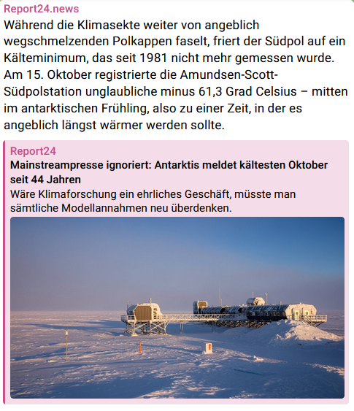
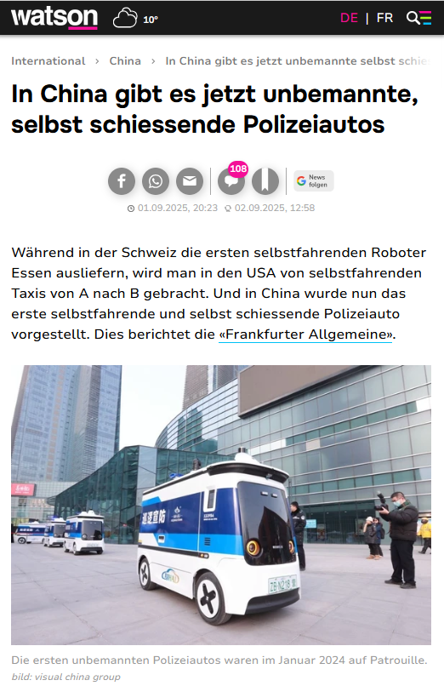
1
Einführung & Impulsübung
Stimmt, was hier berichtet wird? – Eure Einschätzung:
1
Anfang September 2025 brachten viele Newsmedien diese Nachricht.
Während die Klimasekte weiter von angeblich wegschmelzenden Polkappen faselt, friert der Südpol auf ein Kälteminimum, das seit 1981 nicht mehr gemessen wurde. Am 15. Oktober registrierte die Amundsen-Scott-Station unglaubliche minus 61,3 Grad Celsius.
2
Eine Newsseite zeigt die Wut ostdeutscher Bürger auf Bundeskanzler Merz.
3
„Report 24“ gibt es auf Telegram. Die Nachricht stammt vom Oktober 2025.
Quellen:
1:https://www.watson.ch/international/china/429097510-in-china-gibt-es-jetzt-unbemannte-selbst-schiessende-polizeiautos;
2:https://archive.ph/iKtZi;
3:Telegram-Kanal „neuzeit nachrichten“
Notes:
Sensibilisierung für Merkmale und verschiedene Formen von Falschmeldungen
Hier seht ihr 3 Meldungen, die auf den Sozialen Medien verbreitet wurden. Lest Sie Euch durch und schätzt die Glaubwürdigkeit ein. Stimmt, was berichtet wird?
Wenn nicht: Glaubt ihr, es handelt sich um bewusste Falschinformation?
Wenn ja: Woran macht Ihr das fest?
Klick: nacheinander erscheinen drei Meldungen. Die SuS sollen sie durchlesen und einschätzen
Die Auflösung folgt auf der nächsten Folie
Forts. Aufwärmübung mit den SuS
Wie Falschinformationen entstehen
Vor allem auf TikTok, X, Telegram und Instagram verbreiten Personen und Gruppen immer wieder erfundene Storys und Behauptungen. Und oft werden diese von vielen Nutzern geteilt und in die Chats der Messengerdienste (WhatsApp u.a.) gespült.
Falsche Informationen entstehen oft, weil vermeint-lich authentische Bilder und Fakten zu einer neuen Aussage zusammengebaut werden, um damit etwas „beweisen“ zu wollen. So ist es auch bei mehreren unserer Übungsbeispiele.
Ganz andere Ausmaße erzeugen die Troll-Fabriken und politischen Netzwerke zur Desinformation. Sie sind meist staatlich gelenkt und überfluten das Internet mit irreführenden Darstellungen. Russlands Desinformations-netzwerk ist mit sog. Storm-Gruppen, mit ‚War on Fakes‘ und der ‚Doppelgänger‘-Produktion verknüpft. Mehr dazu unter: Wikipedia.

Slide 5
1
Einführung & Impulsübung
Stimmt, was hier berichtet wird? – Die Auflösung:
1
Die Autos haben „selbst schiessende“ Kameras,
aber keine Waffen.
Es war ein Übersetzungsfehler der KI.
→ Es handelt sich um eine Falschmeldung.
Während die Klimasekte weiter von angeblich wegschmelzenden Polkappen faselt, friert der Südpol auf ein Kälteminimum, das seit 1981 nicht mehr gemessen wurde. Am 15. Oktober registrierte die Amundsen-Scott-Station unglaubliche minus 61,3 Grad Celsius.
2
Der „Bürgeraufstand“ ist frei erfunden. Was wie Fotos aussieht, sind mit KI erzeugte Fake-Bilder.
→ Dies ist eine gezielte Desinformation.
3
An einer (!) Messstation wurde diese Temperatur gemessen. Doch die Verallgemeinerung ist falsch. Mit ihr wird das Feindbild „Klimasekte“ erzeugt .
→ Hier handelt sich um Manipulation.
Quellen:
1:https://www.watson.ch/international/china/429097510-in-china-gibt-es-jetzt-unbemannte-selbst-schiessende-polizeiautos;
2:https://archive.ph/iKtZi (von Mimikama);
3:Telegram-Kanal „neuzeit nachrichten“
Notes:
Sensibilisierung für Merkmale und Formen von Falschmeldungen
Wir lösen jetzt einen Post nach dem anderen auf.
Gebt zuerst eure Einschätzung hören: Stimmt, was berichtet wurde? Wenn nicht: Handelt es sich eher um eine bewusste oder ungewollte Falschinformation? Und ganz wichtig: Woran habt ihr das festgemacht – also welche Hinweise oder Kriterien habt ihr entdeckt?
Klick:
1: Falschmeldung, die im Sommer 2025 von mehreren deutschen News-Medien publiziert wurde, dann in den Sozialen Medien. Wie eine Richtigstellung in den Medien aussieht, können Sie hier am Ende des Artikels zeigen: https://www.chip.de/news/auto-fahrrad/china-autonome-polizeiautos-sollen-fuer-mehr-sicherheit-sorgen_238934f2-ad86-4b47-b297-f29a07db9aef.html
(Abruf: 26.08.2026)
2: mehr dazu im Faktencheck bei mimikama: https://www.mimikama.org/kein-buergeraufstand-in-dresden-ki-bild/
3: report24.news gehört zum Alternativmedienimperium der österreichischen rechtsextremen Partei FPÖ, mehr dazu: https://kontrast.at/fpoe-medien/ Recherchen von Correctiv deckten bereits 2021 irreführende Inhalte auf.
Aufwärmübung mit den SuS

Slide 6
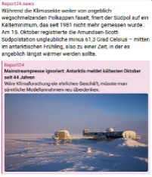
1
Einführung & Impulsübung
Einordnung: Arten der Desinformation
Falschmeldung
unbeabsichtigt
Durch Irrtum („Zeitungsente“)
– Newsmedien korrigieren solche Fehler
Fake News
beabsichtigt
Desinformationen
(Oft Fake News genannt) sollen
die Nutzer täuschen
Irreführung /
Manipulation
irreführende Aussage
durch Weglassung oder
Emotionalisierung
Notes:
Definition oder Arten von Falschmeldungen
Auflösung Übung 1 /
Einordnung: Arten der Falschinformation
Falschmeldung (auch Zeitungsente): eine unzutreffende Meldung. Grund ist oftmals eine fehlerhafte oder nachlässige Recherche, manchmal auch die ungeprüfte Übernahme eines Textes, den der KI-Chatbot produziert hat (wie in diesem Fall). Betroffene Personen können vom Newsmedium Richtigstellung verlangen (Rechtsanspruch).
Desinformation: ist die bewusste Verbreitung unzutreffender (falscher) Nachrichten. Meist werden damit politische Ziele verfolgt. Nachweislich betreibt z.B. Russland in den Sozialen Medien umfangreiche Desinformationskampagnen, um russlandkritischen Politkern zu schaden.
Irreführung / Manipulation: hier werden – für sich genommen meist zutreffende – Fakten durch falsche Kontextualisierung (framing) oder durch Vermischung mit Meinungen (oft in Verbindung mit Bildern zur starken Emotionalisierung) zur Irreführung eingesetzt.
→ Mehr hierzu in der 2. Lehreinheit über „Manipulation“.
Desinformation, Fakes oder Falschmeldung?
Die Bezeichnungen werden in der Medienforschung uneinheitlich gebraucht. Hier zwei hilfreiche Literaturhinweise (kostenlos abrufbar):
Judith Möller, Michael Hameleers, Frederik Ferreau: Typen von Des-information und Misinfor-mation (…) aus kommuni-kationswissenschaftlicher und rechtswissenschaft-licher Perspektive. Hrsg. Von ALM GbR Berlin 2020. https://www.lfk.de/fileadmin/PDFs/Publikationen/Studien/Typen-von-Desinformation-und-Misinformation/typen-von-desinformation-und-misinformation.pdf
Christian Pieter Hoff-mann: Fake News, Mis-information, Desinforma-tion. In: Von der Informa-tionen zur politischen Bildung Nr. 355/2023, Berlin: bpb
https://www.bpb.de/shop/zeitschriften/izpb/medienkompetenz-355/539986/fake-news-misinformation-desinformation/

Slide 7



2
Faktencheck – Teil 1
Jetzt schauen wir uns
ein News-Beispiel auf Instagram an …
Notes:
Informationsverhalten und Medienvertrauen
Viele junge Menschen, besonders die jüngere Zielgruppe (18-29), sehen die öffentlich-rechtlichen Medien oft nicht mehr als vertrauenswürdige Quelle an.
Laut einer INSA-Umfrage von 2024 stimmen nur 33 Prozent der Aussage zu, dass der ÖRR eine verlässliche Quelle für politische Nachrichten sei.
Entsprechend steigt in dieser Alterssparte der Anteil derer, die sich vor allem mittels Videos auf YouTube, TikTok, Instagram usw. informieren.
Die Umfrage des EIJK von 2024 bestätigt diesen Trend. Soziale Medien sind ein bedeutender Faktor im Informationsverhalten junger Menschen geworden: https://fitfornews.de/wp-content/uploads/2025/01/2024-EIJK-BS-Erhebung-Schlussbericht-endkorr-1.pdf
(Abruf: 26.08.26)
→ Forts.
Überleitung in Übung: Überprüfung eines Berichts
An die LuL:
Die Lernziele der Übungsstrecke (8-16): Die 5 Schritte der Nachrichtenüberprüfung (fact-checking) kennenlernen und den Unterschied zwischen Fakten und Meinungen erkennen.

Slide 8
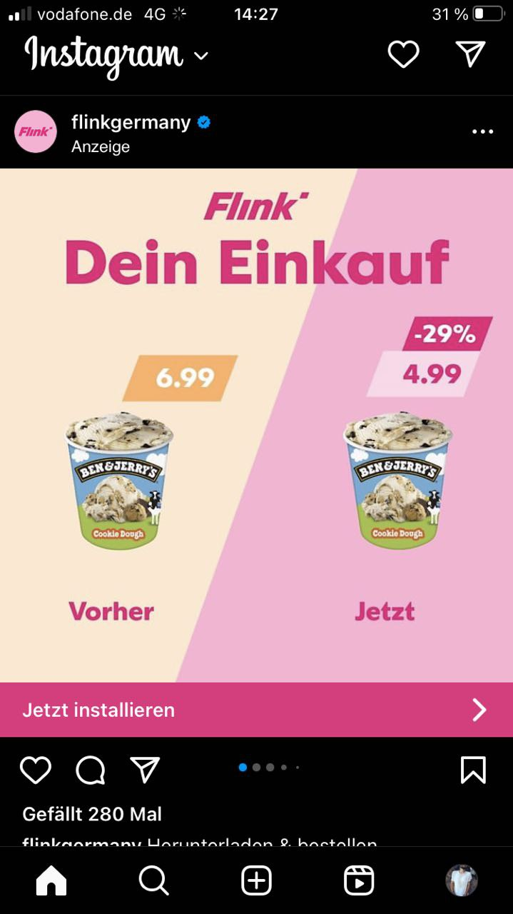
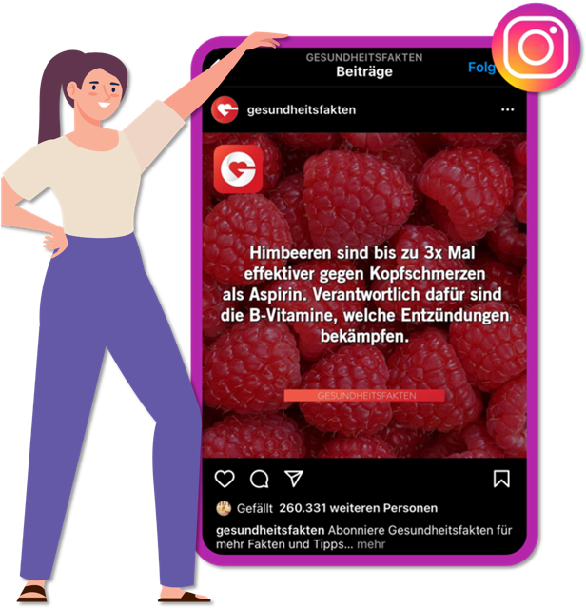
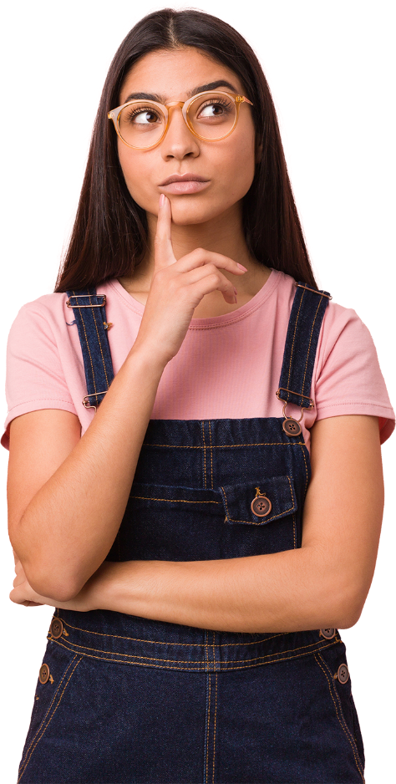
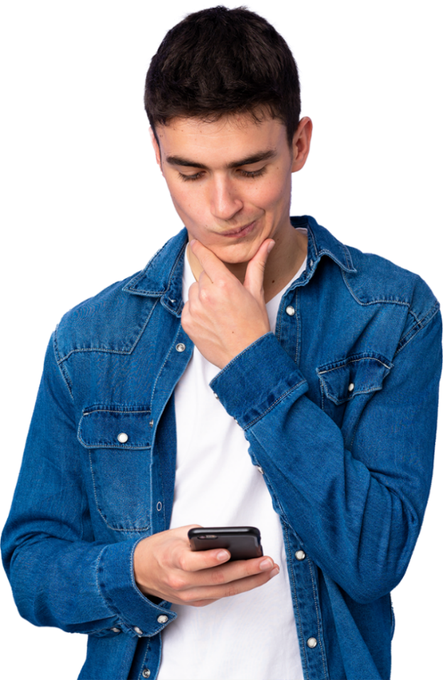
2
Faktencheck – Teil 1
Schon gehört? Himbeeren helfen besser gegen Kopfschmerzen als Aspirin!
Kann das sein?
Lass uns das lieber mal prüfen!
Jetzt geht die journalistische Arbeit los!
Ihr lernt gleich in 5 Schritten, wie Ihr Behauptungen im Netz überprüfen könnt.
Nehmt Zettel und Stift und notiert euch, worauf Ihr achten solltet!
… und der Account “gesundheitsfakten“ hat mehr als 1,4 Millionen Follower!
* Im Sommer 2022 verbreitete sich dieser Post auf Instagram. Er wurde von mehr als zweihunderttausend Usern gelikt oder geteilt.
Notes:
Umgang mit Behauptungen, die sich angeblich auf Fakten stützen
Ihr seht hier einen Post auf Instagram von Mitte August 2022.
Er zeigt einen vermeintlichen Gesundheitstipp.
Solche Mitteilungen erreichen in den Sozialen Medien über Verlinkungen (Teilen und Liken) manchmal Hunderttausende Menschen.
So auch dieser Post, der in kürzester Zeit über 260.000 Likes bekam und vielfach geteilt wurde.
Klicken!
Der Post behauptet:
Himbeeren helfen gegen Kopfschmerzen, und sollen sogar 3 Mal effektiver sein als eine Aspirin-Tablette.
Frage:
Wie überprüft ihr die Behauptung?
Beginn der “Himbeer”-Übung mit den SuS
Bedeutung alternativer Online-Medien
(→ Forts.) Generell nahm die Reichweite der sog. „alternativen Medien“ (AM) besonders im Laufe der Corona-Jahre 2020/21 deutlich zu. Zu den AMs werden Blogs, Webseiten und Angebote nicht- etablierter Medienmacher auf Online-Plattformen (TikTok, YouTube, Instagram u.a.) gerechnet. Ihre Betreiber sind meist Einzelpersonen oder Gruppen mit Vereinsstatus. Viele erzielen Abrufe in sechs- oder sogar siebenstelliger Höhe. Sie verbreiten Informationen, die von den etablierten Newsmedien – warum auch immer – nicht veröffentlicht wurden. Viele dieser AM bedienen eine bestimmte Auffassung („Frame“) oder Meinung. Näheres am Fall Covid-19-Pandemie: https://www.sciencemediacenter.de/alle-angebote/rapid-reaction/details/news/alternative-medien-auf-facebook-im-kontext-von-covid-19/ (Abruf: 26.08.26)

Slide 9

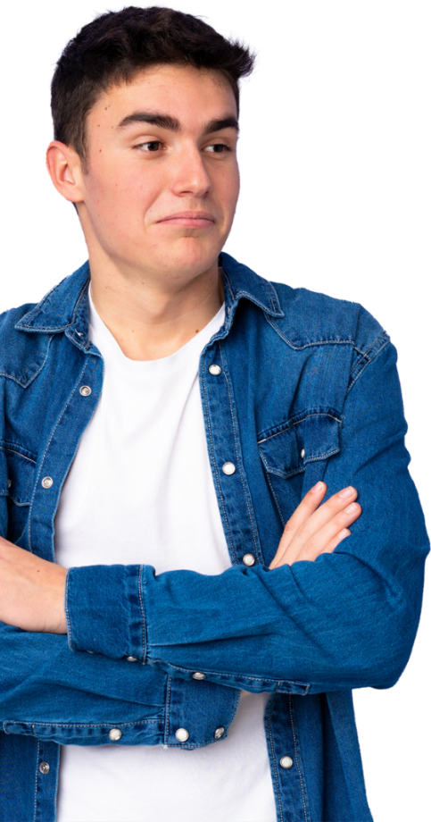
2
Faktencheck – Teil 1
1. Wer?
Die Glaubwürdigkeit des
Absenders checken!
Wer hat denn das gepostet?
Instagram-Profil „gesundheitsfakten“
Link im Profil führt zu g-nutrition.de.
Impressum: eine Firma in Estland.
Was meint Ihr: Ist das ein glaubwürdiger Absender?
9
Notes:
Die zwei wichtigsten Kriterien, um glaubwürdige Absender zu identifizieren sind: Kompetenz und Motivation.
(Fach-)Kompetenz meint die Fähigkeit, einen Sachverhalt fachlich zutreffend zu beurteilen. Dazu sind Wissen und Erfahrung auf dem entsprechenden Gebiet notwendig.
Die Motive des Absenders lassen sich anhand seiner anderen Aussagen (Posts) und seiner (z.B. beruflichen) Rolle einschätzen. Bei Vertretern gemeinnütziger Institutionen kann meist eine wohlwollende Informationsabsicht angenommen werden.
Mehr dazu: Einheit 5B des fit for news Programms
Was meint ihr: Wie kann man den Wahrheitsgehalt einer solchen Nachricht prüfen?
Antworten sammeln und einteilen in: Überprüfung des Inhalts und Überprüfung des Absenders.
Die Prüfung der Glaubwürdigkeit beginnt mit diesen zwei Fragen (im Kopf des Überprüfenden!):
1. Den Inhalt checken: Ergibt das überhaupt Sinn? Wenn ja:
Wie genau lauten die Fakten, die wir prüfen sollten?
2. Den Absender checken. Hier helfen uns diese Fragen: „Kann er korrekt über das Thema informieren?“ (ist also vom Fach)? Und: „Will er uns richtig informieren“ - oder hat er andere Motive?
Dafür klären wir die Rolle des Absenders: Könnte er ein kommerzielles, ideologisches oder politisches Interesse haben? → Wie ist das hier?
Forts. Der “Himbeer”- Übung mit den SuS:
Erläuterung und Frage an die SuS:
Schritt 1 der Überprüfung: Kriterien glaubwürdiger Absender

Slide 10
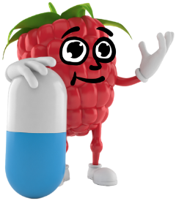
2
Faktencheck – Teil 1
2. Was
wird behauptet?
→ Die Fakten suchen
Der Bericht enthält diese Behauptungen:
Himbeeren helfen gegen Kopfschmerzen.
Und zwar 3 Mal besser als Aspirin.
Der Effekt entsteht durch B-Vitamine.
Diese bekämpfen Entzündungen.
Notes:
Schritt 2 der Überprüfung: Was wurde berichtet?
Die „Himbeer“-Übung mit den SuS – Thema Fakten:
Ihr seht hier den Post des Kanals gesundheitsfakten aus dem Jahr 2022.
Welche Behauptungen findet ihr in dem Text?
(Klicken für Auflösung!)

Slide 11

2
Faktencheck – Teil 1
3. Woher …
… wissen die das?
Die Quellen suchen!
Die Quelle???
Der Blog gesundheitsfakten nennt keine Quelle für seine Behauptungen!
→ Wir erfahren nicht, woher die
Informationen stammen. Was tun?
Notes:
Schritt 3 der Überprüfung: Woher wissen die das?
Auch viele News-Anbieter in den sozialen Medien verbreiten Informationen ohne die Angabe von Quellen!
(Klicken für Auflösung!)
#
Die”Himbeer”-Übung: Frage an SuS
Wieso ist es ein Problem, wenn in Posts keine Quellen angegeben werden? Wozu brauchen wir Quellenangaben?
Unbefangene Quellen
Eine wichtige Prüfregel lautet: Wie sieht das Verhältnis der Quelle zum Thema aus? Ist sie mit den Akteuren im Thema irgendwie „verbandelt“? Könnte es sein, dass sie mit dem Thema oder dem Vorgang ein bestimmtes Interesse verfolgt?
Von daher lautet eine weitere Prüffrage:
Wie kann ich die Zuver-lässigkeit der Quelle erkennen?
In der Art einer Faustregel checkt der Journalist seine Quelle entlang dieser Fragen:
Versteht sie etwas von der Sache?
War sie „nah dran“ oder dabei (Zeuge)?
Was hatte oder hätte sie davon (Interesse)?
Profitiert die Quelle von der Veröffentlichung?
All das lässt sich natürlich nur prüfen, wenn überhaupt eine Quelle angegeben wird!
Zur Erklärung: Wenn der Medienmacherkeine Quelle(n) nennt, will er, dass Ihr ihm alles glaubt! Dies funktioniert meist dann, wenn die Nachricht euer Vorurteil oder Wunschdenken bestätigt, Motto: „Ich dachte es mir, und jetzt schreiben die das ja auch!“

Slide 12
2
Faktencheck – Teil 1
Zweite Redaktionssitzung: Wie überprüfen wir die Behauptung?
Setzt euch so, dass kleine Gruppen gebildet werden.
Fertig?
Sehr gut, jetzt geht es weiter
mit Prüfschritt 4!
Haltet fest: Welche Prüfschritte haben wir bis jetzt
mit welchem Ergebnis durchgeführt?
Wie könnte es weitergehen, um die
Kernaussage zu checken?
Bildquelle: AdobeStock
Notes:
Zwischenfazit und Wiederholung
An die LuL:
Sollten Sie die Lehreinheit in zwei Unterrichtsstunden aufteilen wollen, eignet sich dazu diese Stelle besonders gut.
Entweder beenden Sie die Stunde mit diesem Rückblick oder beginnen eine zweite mit der Erinnerung an das Gelernte.
Hinweis: Auf den nächsten zwei Folien folgt ein Rechercheprozess! Sollten keine Endgeräte zur Verfügung stehen, tragen Sie die beiden Folien Schritt für Schritt frontal vor.

Slide 13
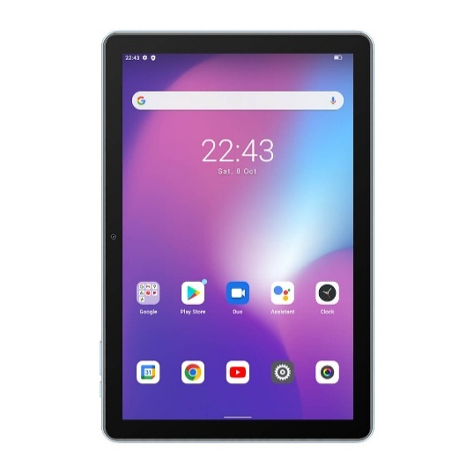


3
Faktencheck – Teil 2
4. Zuverlässige Quellen finden
→ Haben seriöse Medien dazu berichtet?
Wir wählen eine Suchmaschine.
Am einfachsten Google.
Nehmt jetzt die Tablets
und recherchiert in euren Arbeitsgruppen.
Welche Suchworte sollten wir ins Suchfeld tippen? Macht Vorschläge!
Notes:
Schritt 4 der Überprüfung: Die Suche nach Quellen
Grundlagen für Arbeit mit Suchmaschinen
KI-generierte Texte von Google können Fehler enthalten. Darum die „echten“ Quellen suchen! Hier ein paar Grundregeln für die Suche mit Suchmaschinen (siehe Einheit 6a):
Nach Fakten, nicht nach Meinungen suchen!
Bei den Fakten geht es um möglichst eindeutige Bezeichnungen (Personennamen, Ortsangaben, Gegenstandsbezeichnung).
Gegebenenfalls die Suche mit dem Suchfilter (wie: Zeitraum) eingrenzen und die Suche mit präzisierten Suchfragen weiter verengen und wiederholen.

Slide 14
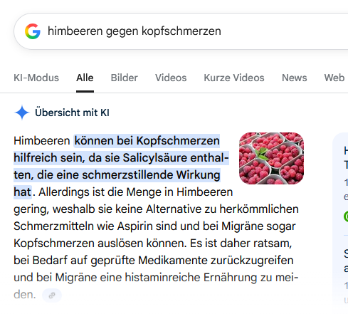
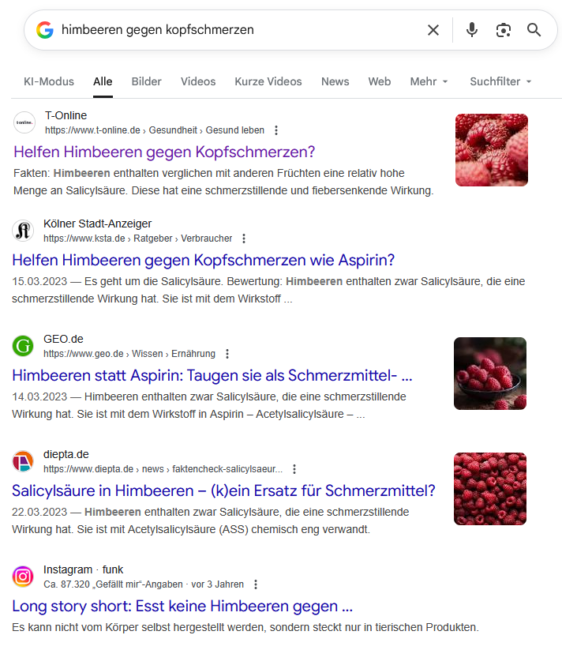
3
Faktencheck – Teil 2
4. Forts. Zuverlässige Quellen finden
→ Welche Quellen nennen seriöse Medien?
… hier unsere
Trefferliste*:
Jetzt prüfen wir,
was t-online dazu
berichtet hat!
Diese Suchworte eignen sich:
  Himbeeren gegen Kopfschmerzen
Die „Übersicht mit KI“ macht Fehler und nutzt manchmal fragwürdige Quellen. Wir schauen uns besser die echten Suchergebnisse an!
Die Trefferliste zeigt Berichte seriöser Medien mit Quellen!
*Trefferliste vom Januar 2026
Notes:
Schritt 4 der Überprüfung: Haben seriöse Medien dazu berichtet?
Der Einstieg ins Überprüfen
Die Einstiegsfrage für das Überprüfen lautet simpel: „Kann das sein?“ (für Jugendliche schwierig, weil ihnen Welt- und Lebens-erfahrung fehlen).
Nächste Frage: „Gibt es gesicherte Belege für die Behauptung?“
Nun können alle Aussagen über Faktisches (Sach-aussagen) markiert werden.
Die Anschlussfrage lautet: „Woher wissen die das?“ In diesem Beispiel wird keine Quelle genannt. Deshalb untersuchen wir den Sachverhalt vermittels zuverlässiger Medien, die darüber bereits berichtet haben.
Zu den „zuverlässigen Medien“ zählen wir die Newsmedien, deren Redaktion sich an die journalistischen Regeln (Pressekodex, Medien-staatsvertrag) halten.
→ Thema für den Journalistenbesuch.
Fortssetzung der Übung mit den SuS
Wir übernehmen die Kernaussage der Meldung und schreiben die Suchworte
„Himbeeren gegen Kopfschmerzen“
in die Suchzeile.
Google zeigt seine Ergebnisse:
Über der Trefferliste bringt Google eine Zusammenfassung der Aussagen der angezeigten Treffer. Das sieht sehr gut aus und scheint praktisch. Aber Achtung: Diese von Googles KI produzierte Zusammenfassung enthält oft Fehler, ist einseitig und zieht teils fragwürdige Quellen heran.
Wir schauen auf die unter der Zusammenfassung gelisteten Websites und qualifizieren nun die ersten vier Treffer:
Welche „zuverlässigen“ Medien (siehe Hintergrundtexte) machen Aussagen zum gesuchten Thema? (Hinweis: t-online besitzt eine professionell arbeitende journalistische Redaktion)
Auf welche Quelle(n) stützen die sich?
Erst jetzt weiterklicken: Nun wird die durchgeführte Überprüfung angezeigt!

Slide 15
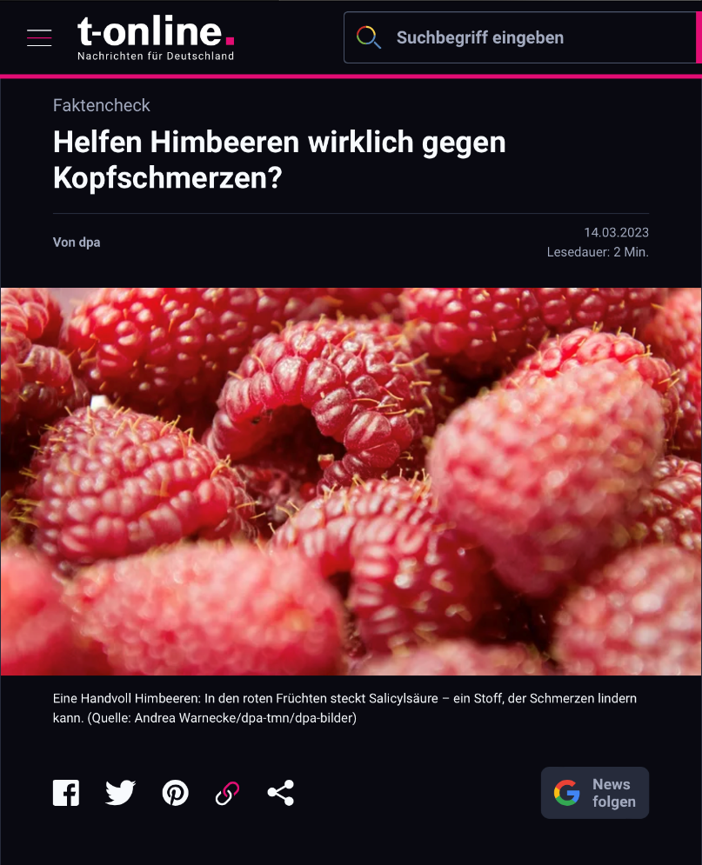
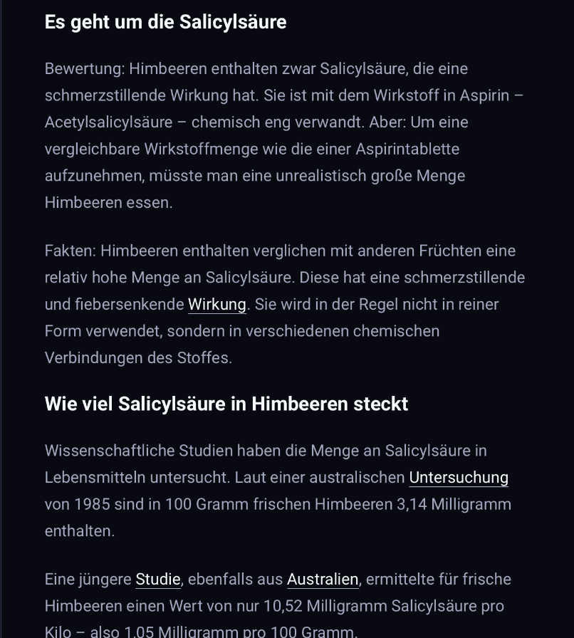

3
Faktencheck – Teil 2
5. Infos der Hauptquelle(n) mit der Behauptung vergleichen!
Im Bericht von t-online finden wir
diese Hauptquellen (=Fachwissen):
1. Über den schmerzstillenden Wirkstoff der Himbeere (Salicylsäure)
2. Studie über den Wirkstoffgehalt in der Himbeere (in englisch)
Die Auswertung der Quellen zeigt:
Der Wirkstoff in der Himbeere (Salicylsäure) und der im Aspirin (Acetylsalicylsäure) wirken ähnlich schmerzstillend.
1
Die Wirkstoffmenge in der Himbeere ist sehr gering. Wir müssten viele
Kilo Himbeeren essen, ehe eine schmerzstillende Wirkung einsetzt.
2
Notes:
Die Auskünfte der Erst- oder Primärquelle:
(Klicken!)
In dem t-online Faktencheck wird die Aussage „Himbeeren helfen bis zu 3 Mal effektiver gegen Kopfschmerzen als Aspirin“ widerlegt.
Die Meldung nennt verschiedene Erstquellen, die die im Text getätigten Aussagen belegen und es uns ermöglichen, die Fakten selbst zu prüfen.
Hier die Hauptquellen: https://www.deutsche-apotheker-zeitung.de/daz-az/2020/daz-33-2020/un-bedenkliche-salicylsaeure https://fedup.com.au/images/stories/Malakarsalicylate2017.pdf
(Klicken!)
Das zeigt die Quellenauswertung:
Der Wirkstoff in der Himbeere (Salicylsäure) und der Wirkstoff der Aspirin-Tablette (Acetylsalicylsäure) haben beide eine schmerzstillende Wirkung. Allerdings ist die Konzentration der Salicylsäure in der Himbeere so gering, dass man riesige Mengen essen müsste, damit sich eine schmerzstillende Wirkung einstellt. Der Vergleich zwischen der schmerzstillenden Wirkung von Himbeeren und Aspirin ist aus der Luft gegriffen. Wir konnten keine Studie finden, die dies belegt.
Schritt 5 der Überprüfung: Quellenvergleich
Unterschiedliche Quellen
Bei der Überprüfung ist der genaue Blick auf die Art der Quellen wichtig. Wir unter-scheiden diese drei Arten:
Das Newsmedium als Überbringer der Nachricht;
Der/die Verfasser des Berichts (auch: Agentur, Pressestelle usw.);
Die im Bericht genannten Quellen (Sprecher, Akteure, Dokumente usw.).
Rechercheberichte stützen sich oft auf drei verschie-dene Ressourcen, die wir auseinanderhalten sollten:
Die vom Verfasser ausge-werteten Materialien
(Berichte anderer Medien, Dokumente usw.) als Zitate, Kolportage oder bestätigte Tatsachen.
Das Themen- und Sach-wissen des Verfassers;
Aussagen der vom Ver-fasser kontaktierten Per-sonen. Man unterscheidet hier zwischen Beteiligten (Akteure, Sprecher) und neutralen Personen (etwa Zeugen, Experten).
Forts. der Übung und Diskussion der Ergebnisse mit den SuS

Slide 16
3
Faktencheck – Teil 2
… das Ergebnis:
Behauptungen im Ausgangsbericht (Post auf Instagram)
Aussagen der Hauptquelle(n)
(=Quellen des t-online Artikels)
Himbeeren helfen gegen Kopfschmerzen.
Irreführend
Theoretisch ja, Effekt würde aber nur bei riesigen Mengen eintreten.
Sie helfen 3 Mal besser als Aspirin.
Falsch
Für diese Behauptung gibt es
keine Belege.
Der Effekt entsteht durch enthaltene B-Vitamine.
Falsch
Schmerzstillende Effekte hat die Salicylsäure.
B-Vitamine bekämpfen Entzündungen.
Unklar
Dazu machen diese Quellen
keine Angaben.
Notes:
(Klicken!) Behauptung 1: Aus den Hauptquellen wissen wir, dass Himbeeren tatsächlich einen Inhaltsstoff haben, der schmerzstillend wirkt. Aber dafür reichen die Mengen nicht, die man mit Himbeeren gewöhnlich zu sich nimmt.
(Klicken!) Behauptung 2: Himbeeren haben keine höhere Wirksamkeit als Aspirin, selbst wenn sie in den benötigten Mengen verzehrt würden. Acetylsäure (Wirkstoff v. Aspirin) ist in der Regel wirkungsvoller als Salicylsäure.
(Klicken!) Behauptung 3: Die in Himbeeren vorhandenen B-Vitamine haben keine relevante, schmerzstillende Wirkung sondern die Salicylsäure.
(Klicken!) Behauptung 4 bleibt weiterhin unklar. Falls Klärungsbedarf bei SuS: Recherchiert man weiter, findet man Studien, die unterschiedlichen B-Vitaminen tatsächlich eine entzündungshemmende Wirkung nachweisen. Das ist aber sehr weit von der Aussage entfernt, Himbeeren würden 3 Mal besser gegen Schmerzen helfen als Aspirin.
Ergebnis des Quellenvergleichs: Widersprüchliche Aussagen
Abschluss der “Himbeer”- Übung und Diskussion der Ergebnisse mit den SuS

Slide 17

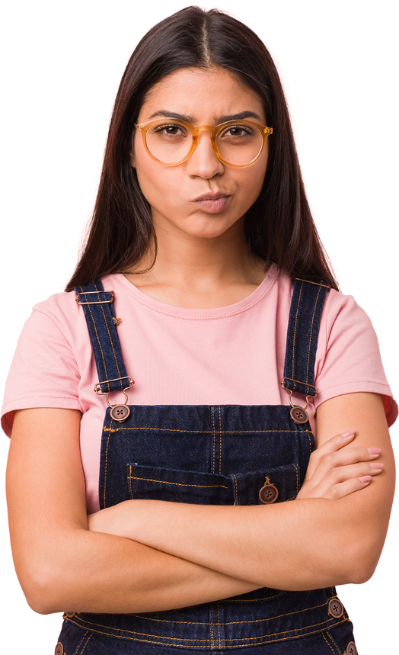

3
Faktencheck – Teil 2
Ok, das mit den Himbeeren stimmt so nicht. Aber es ging ja nur um
Kopfschmerzen, so schlimm ist das nicht.
Mehr als 200 000 Menschen haben das geliked. Wenn so viele Leute auf falsche Versprechungen reinfallen: Das ist bitter!
Stimmt. Also besser die Fakten checken und dann erst teilen oder liken!
Notes:
Reflexion über faktische und „gefühlte“ Aussagen
Besprechung mit den SuS – Thema Quellen & Fakten:
Vielleicht denkt ihr jetzt: Na gut, das mit den Himbeeren stimmt nicht, ist aber nicht weiter schlimm. Und Himbeeren sind ja nicht schädlich.
Es gibt aber noch ganz andere Fälle von Desinformation im Netz, die nach demselben Muster gebaut sind.
Zum Beispiel über Personen des öffentlichen Lebens, die diskreditiert werden. Aber auch über Kriegsereignisse, über Aussagen von Politikern und Daten aus der Wirtschaft.
Und oft soll ein Produkt oder einen Service groß herausgestellt werden, damit viele Leute dafür Geld ausgeben.
Diese kleine Beispiel – nächste Folie! - betrifft solch einen Fall.
Falls die Zeit zu knapp ist: Das folgende Beispiel verdichten (nur eine Folie) oder überspringen!

Slide 18
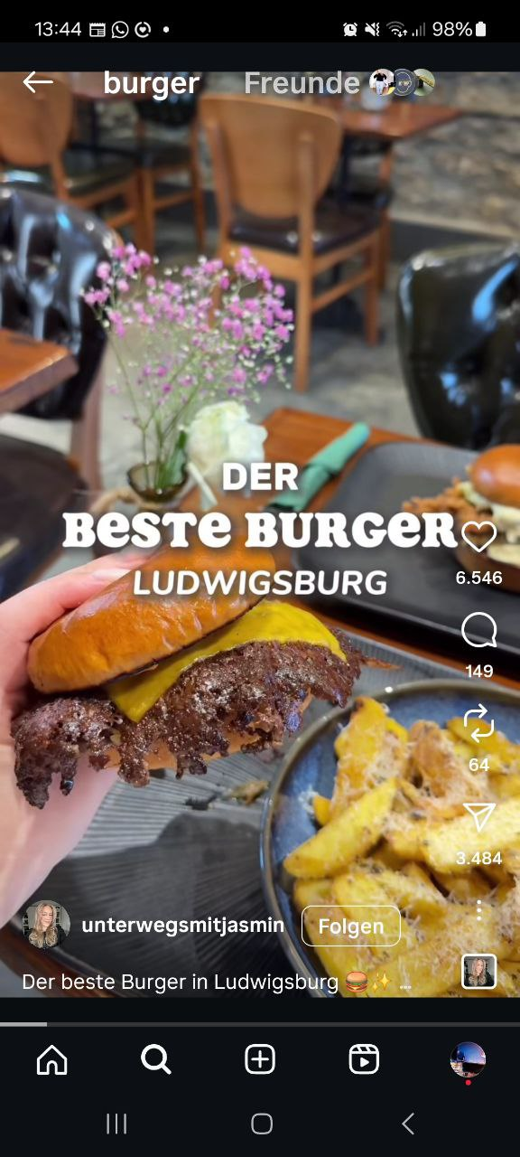
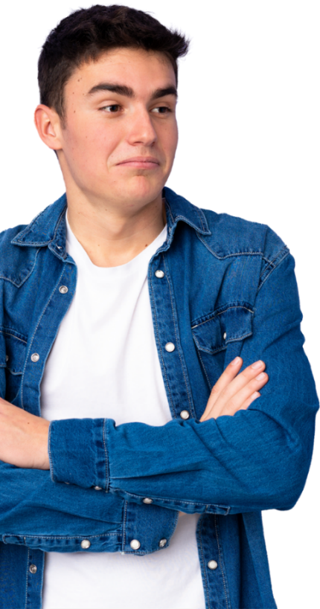

3
Faktencheck – Teil 2
Frage: Kann man alle Behauptungen überprüfen? Zum Beispiel, ob es hier wirklich den besten Burger gibt?
Was meint Ihr: Kann man diese Behauptung überprüfen?
Quelle: Instagram; Kanal: unterwegsmitjasmin
Notes:
Sensibilisierung für subjektive Aussagen
Diskussion mit den SuS: Warum kann man persönliche Geschmacksfragen nicht überprüfen?
Eine Influencerin sagt, dies sei „der beste Burger in Ludwigsburg“. Wie seht Ihr das? Kann man diesen Post auf die besprochene Weise prüfen?
Setzt euch in Gruppen zusammen und besprecht diese Frage!
Klick: Auflösung (blaue Sprechblase):
Überprüfen lassen sich nur Tatsachen; persönliche Empfindungen und Meinungen nicht. Denn Geschmacksfragen gelten nicht für alle in gleicher Weise. Das heißt: Geschmacksurteile sind – ähnlich wie Meinungen - keine objektiven Tatsachen. Man kann sie auch nicht überprüfen!

Slide 19
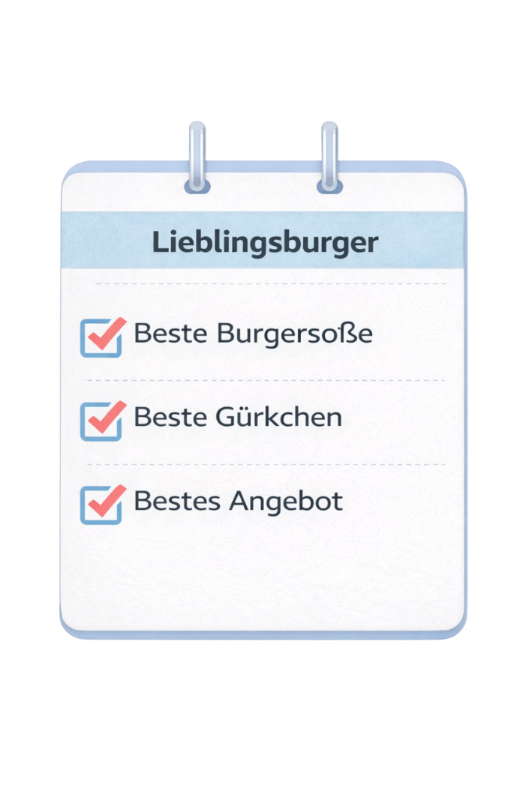
3
Faktencheck – Teil 2
Team-Check: Können wir auch solche Behauptungen prüfen?
Ihr merkt:
Jeder von uns hat andere Vorlieben
Das sind meinungen und geschmacksfragen, das können wir nicht prüfen. Das kann jeder behaoupten
Ihr merkt:
Jeder hat seine
Vorlieben.
Es sind individuelle Geschmacksfragen und
persönliche Meinungen.
Fragt euch zuerst selbst:
🍔
Welchen Burger findet Ihr am besten – und warum?
leckere Burgersoße
saure Gürkchen
📋
Welche Eigenschaften findet
ihr wichtig? Tauscht euch aus!
Netter Verkäufer
Und anderes mehr
Quelle: Instagram | @unterwegsmitjasmin
Notes:
Über objektive und subjektive Aussagen
Forts. der Übung: Warum kann man persönliche Geschmacksfragen nicht überprüfen?
Lest oben die „Team-Check“-Zeile – dann lest die Behauptung einer Influencerin auf dem Screen. Sie sagt, dies sei „der beste Burger in Ludwigsburg“.
Setzt Euch in Gruppen zusammen und besprecht die zwei Fragen! Dann Klicken!
Hier seht Ihr ein paar typische Antworten.
Habt Ihr ähnliche gefunden? Was fällt euch daran auf?
Erneut Klicken!
Es sind überwiegend persönliche Geschmacksfragen oder einfach Ansichten. Die gelten natürlich nicht für alle von euch. Das heißt: Geschmacksurteile sind keine objektiven Tatsachen – man kann sie auch nicht überprüfen!
Über das „Wie“
„Wie“ schmeckt Dir der Burger? Klar, dass die Antwort den subjektiven Eindruck des befragten wiedergibt.
→ Geschmacks- und Gefühlsäußerungen, Meinungsäußerungen, innere Gedanken usw. kann man inhaltlich nicht überprüfen – denen muss man meist glauben – oder nicht („mir ist schlecht“ , „Du bist doof“, „Der schaut frech“, „Die ist aber nett“ , „ich dachte ….“ usw.). Wir nennen sie „subjektive“ Äußerungen.
→ Wer sich über das Geschehen in der Welt informieren will, der sollte den Unterschied zwischen „objektiven“ Aussagen und „subjektiven“ Äußerungen kennen und beachten.
„Objektiv“ sind Aussagen, die unabhängig vom Sprecher bzw. Überbringer (wie z. B. Newsmedien) zutreffend sind.

Slide 20
3
Faktencheck – Teil 2
Team-Check: Wie könnten wir „den besten Burger“ bestimmen?
Habt Ihr es gemerkt? Meinungen kann man nicht so überprüfen, wie wir es bei dem Himbeer-Beispiel gesehen haben. Und Geschmacksfragen auch nicht!
Es klappt aber gut,
wenn es um objektive
Tatsachen geht!
Hier einige Ideen:
Umfrage in der Bevölkerung
Auszählung der abgegebenen Stimmen
📊
?
Mit objektiven Kriterien testen
Art und Anzahl der Zutaten, Nährwerte
📋
Tatsachen finden & vergleichen
Fleischgewicht, Preis, Wartezeit
⚖️
Was meint Ihr?
Habt Ihr Ideen, wie man „den besten Burger“ bestimmen könnte?
Quelle: Instagram | @unterwegsmitjasmin
Notes:
Wie man objektive Aussagen finden oder generieren kann
Anspruchsvolle Gedankenübung - Kann übersprungen werden!
Forts. der Übung: Wie könnte man aus solch einem Qualitätsurteil eine Tatsache machen?
Denkt mal nach und macht ein paar Vorschläge!
(Diskussion der Vorschläge: gelten sie auch für andere?)
Klicken!
Hier kommen drei Vorschläge – natürlich gibt es noch weitere. Schauen wir uns diese drei an:
1.) Umfrage: Nehmen wir an, es gäbe drei bekannte Burger-Macher in Ludwigsburg. Und nehmen wir an, wir würden viele hundert Leute befragen. Vielleicht fände sich eine Mehrheit, die diesen Burger hier für den besten hält. Er ist der beste, weil die Mehrheit das findet.
2.) Wir fragen Burger-Fachleute, welche Zutaten einen guten Burger ausmachen – und lassen dann die Burger der drei Anbieter in einem Labor untersuchen. Vielleicht erfüllt einer von ihnen diese Kriterien und ist darum der beste.
3.) Wir fragen die Burger-Esser, welche Tatsachen ihnen wichtig sind. Wahrscheinlich nennen sie den Preis und die Fleischmenge, vielleicht auch die Wartezeit. Mit diesen Merkmalen können wir die Burger der drei Anbieter untersuchen und sagen, welcher die Erwartungen erfüllt.

Slide 21

4
Reflexion & Journalistenbesuch
Letzte Redaktionssitzung: Die 5 Schritte der Überprüfung
  1. Wer behauptet das? → Suche den Absender!
Setzt euch noch einmal in den Gruppen zusammen.
2. Was genau wird behauptet? → Suche die Fakten!
3. Woher wissen die das? → Suche die Quellen!
Fasst die 5 Prüfschritte zusammen:
Wie lauten sie?
4. Haben zuverlässige Medien auch berichtet?
Wenn ja: Auf welche Quelle(n) stützen die sich?
Wie funktionieren sie und
Warum sind sie wichtig?
5. Vergleiche die Aussagen dieser Hauptquelle(n) mit
der Anfangsbehauptung.
Notes:
Dieser „Merkzettel“ ist eine Übersicht und sollte kurz erläutert werden – hier einige Stichworte:
Punkt 1: Der Absender. Hier sind folgende Fragen wichtig:
1.) Handelt es sich um ein professionelles Newsmedium (oder um eine Behörde oder eine anerkannte wissenschaftliche Einrichtung)? 2.) Wenn nicht: Ist der Absender a) kompetent und b) glaubwürdig, d.h. ohne (von uns erkennbare) Absichten?
Punkt 2: Die Fakten können anhand der 4 W-Fragen erkannt werden : Wer?, Was?, Wann?, Wo? (mehr dazu in der Lehr-einheit 2 „harte Fakten“)
Punkt 3: Die Quellen! → Achtet auf den Unterschied zwischen Informant (die Aussagen im Text) und dem Überbringer (dem Medium)!
Punkt 4: Zuverlässige Medien sind solche, die sich an die journalistischen Regeln halten (mehr dazu: FFN-Lehreinheit 5 „Zuverlässige Newsmedien“) – zum Beispiel Trennung zw. Nachricht und Meinung, Angabe der Quellen (Punkt 3).
Punkt 5: Jetzt geht es um den Vergleich der Darstellungen in den Medien: Was wird übereinstimmend ausgesagt, wo gibt es Abweichungen? Und: Stimmen die Aussagen mit dem überein, was in dem Medium stand, das ich überprüfen wollte?
Rückblick auf die 5 Prüfschritte
Ein-Quellen-Berichte
Mitunter stützen sich
die in Berichten genannten Fakten nur auf eine Quelle. Und nur die wird in verschiedenen Medien genannt bzw. zitiert. Diese Berichte findet man mit der Suchmaschine (Achtung Paywall!) und kann die Aussagen vergleichen: Gibt es Abweichungen? Was wurde weggelassen?
Wenn die Quelle eine Behörde ist, findet man die Originaläußerung oft über die Pressestelle oder die Webseite der Behörde.
Handelt es sich um eine exklusive Aussage eines Akteurs (=sie steht nur in diesem Medium), dann interessiert uns nicht dessen Meinung, sondern das Faktische in seiner Aussage: Nur diese können wir anhand der Ereignisdarstellung der anderen Medien (mit deren Quellen) überprüfen.

Slide 22
4
Reflexion & Journalistenbesuch
Für den Journalistenbesuch:
Wollt Ihr wissen, wie in den Redaktionen Nachrichten gecheckt werden?
Wollt Ihr die journalistischen Handwerksregeln genauer kennenlernen?
Interessiert euch die Arbeitsweise des Besuchers (der Journalistin bzw. des Journalisten)?
Sammelt Stichworte und Fragen!
Macht Euch
Notizen!
Notes:
Vorbereitung auf den Journalistenbesuch
An die LuL:
Die Besprechung des Merkzettels hat vielleicht ein paar Fragen aufgeworfen, die Ihr dem Journalistenbesuch stellen könnt. Zum Beispiel diese:
Überprüft Ihre Newsredaktion alle Nachrichten, die sie publizieren will? Auch unter Zeitdruck, wenn andere News-Apps dieselben Nachricht bringen werden?
Wann und wie setzt Ihre Redaktion KI-Programme ein? Auch für Meldungen und Berichte (Polizeimeldungen, Sportberichte usw.)?
Sind alle Fotos bzw. Bilder „echt“ die von Ihrem Medium publiziert werden? Wie weit geht die Bildbearbeitung?
Zum Beispiel: Werden Personen herausgenommen, wird auch mal der Bildhintergrund ausgewechselt?
Wie ist das mit den Überschriften: Sind die wirklich „neutral“ oder geben sie mitunter eine Meinung oder eine Tendenz zu erkennen? Warum sind sie manchmal auch überzogen?
Solche Fragen aufgreifen und notieren!

Slide 23
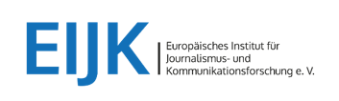

      Impressum & Information zur Lizenzierung
fit for news © 2025 by EIJK gem. e.V.
is licensed under CC BY-NC-ND 4.0
Konzeption und Inhalt: Prof. Dr. M. Haller (verantw.), Stephan Gert, Stefan Möck, Albrecht Jugel
Menckestraße 27
04155 Leipzig
Fon: 0341 56 296 66
E-Mail: info@eijc.eu
www.eijc.eu
Das Projekt fit for news wird gefördert von der Stiftung Neue Länder (SNL) sowie der Medienstiftung der Sparkasse Leipzig.
Die Einheiten dürfen für individuelle Unterrichtszwecke angepasst werden, aber nicht in veränderter Form weitergegeben werden.
Regelmäßige Updates, Erweiterungen und neue Lehrmaterialien werden unter www.fitfornews.de bereitgestellt. Bei Fragen kontaktieren Sie das Team des EIJK unter info@eijc.eu
Diese Einheit wurde zuletzt verändert am 26.08.2026

